Slide 1


Slide 2
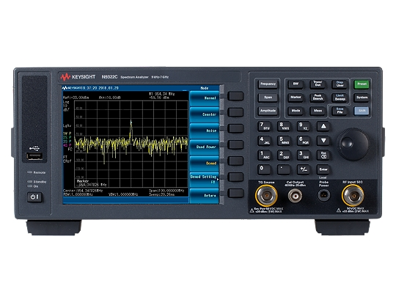

Basic Spectrum Analyser N9322C
General Purpose
Spectrum Analyzer

Slide 3
¿Por qué elegir el BSA NC9322C?
Volumen reducido 132.5 x 320 x 400(mm).
Conectividad GPIB, USB y LAN. Suite de mediciones incluida.
Personalizable. 7 Botones configurables.
Gran BW de 7 GHz.
RBW mínimo de 10 Hz.
Piso de ruido a -162 dBm.

Slide 4
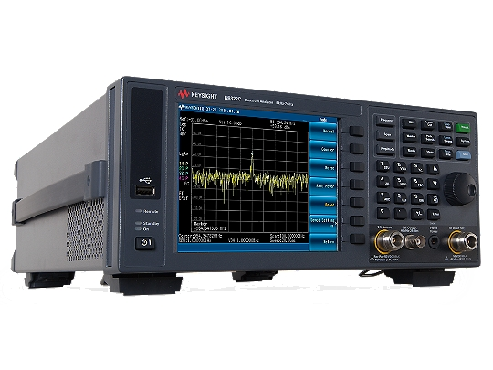
Ideal para el laboratorio
Sus pequeñas dimensiones lo hacen muy versátil para encajar en casi cualquier lugar.
La conectividad GPIB y el BSA PC Software simplifican la tarea de tomar mediciones mediante conexión USB.

Slide 5
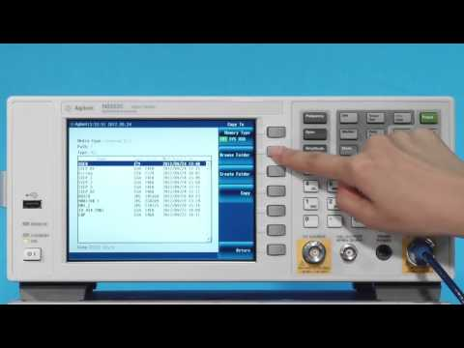
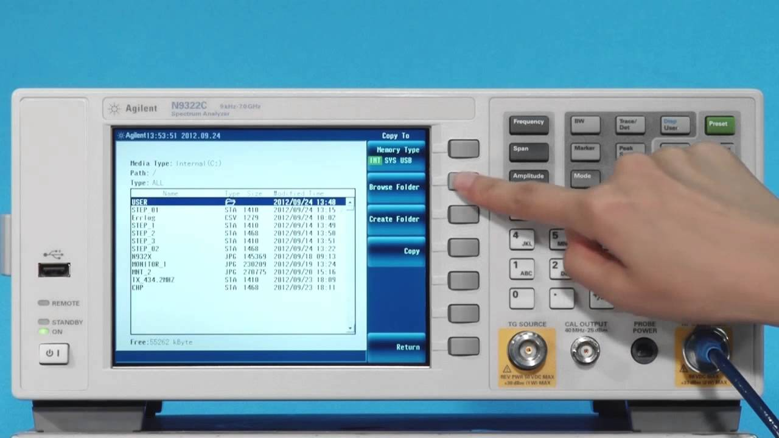
Facilidad de uso

Slide 6

Adaptado a su presupuesto
Diseñado para alcanzar alta performance en sus desarrollos. Desde Keysight tenemos en cuenta que la necesidad de proveer equipos de alta calidad a un precio moderado. Con esto mente nació el BSA. Un analizador de espectros muy completo y con una relación precio-calidad que solo Keysight puede brindar

Slide 7
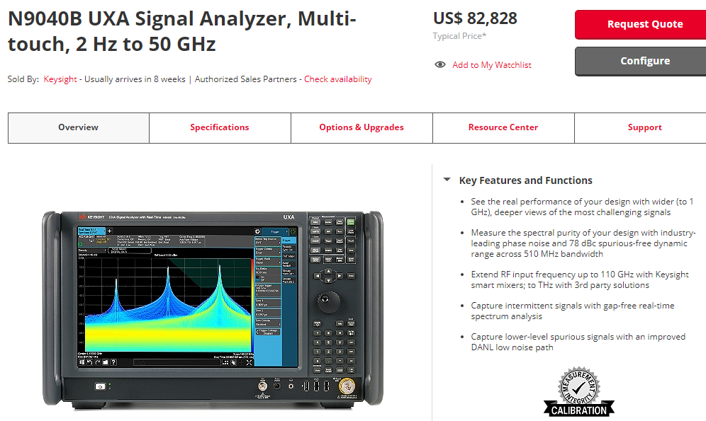

Slide 8

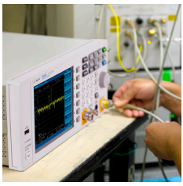
Mediciones sencillas y confiables
Obtenga la mejor caracterización de su producto utilizando este analizador Keysight.
Pensado para aplicaciones de R&D, manufactura low-end.
El BSA N9322C es ideal para la enseñanza. Su baja curva de aprendizaje e intuitiva interfaz facilita el aprendizaje. Esto lo hace idóneo para los estudiantes.

Slide 9
Key Features
Barrido en frecuencia de hasta 7 GHz
Display average noise level (DANL): -152dBm
Dynamic Range -152dBm -- 20dBm
±0.6 dB overall amplitude accuracy
Customizable
Interfase de comunicación
Optimizado para un funcionamiento sencillo y eficiente
Demodulación de AM, FM, ASK y FSK
Características de medición robustas

Slide 10
Especificaciones Técnicas
Resolution: 1Hz
Reference frequency: 10 MHz
Aging rate: 1 ppm (standard)
Marker resolution: (frequency span)/(number of sweep point − 1)
Span: 0Hz (zero span), 50Hz to 7GHz
Sweep time (Span>100 Hz): 2ms to 1000s
Sweep time (Span=0): 600ns to 1000s
Maximum VDC: 50V
Input attenuator range: 0 to 50 dB, in 1 dB steps

Slide 11

Especificaciones BW, RBW, y piso de Ruido
El modelo N9322C cuenta con un ancho de banda superior a la de su competencia con unos 7 GHz de BW.
Su RBW de 10 Hz le permitirá tomar mediciones con muy alta precisión.
Su bajo piso de ruido garantiza la mínima interferencia al trabajar con señales de baja potencia.
Mide señales desde los 9 KHz y los 7 GHz.

Slide 12
Accesorios
Channel Scanner:
Permite la realización de mediciones de hasta 20 canales en paralelo, en donde cada uno puede tener su propia frecuencia y ancho de banda particular.
Spectrogram Monitor:
Permite realizar las mediciones de un espectrograma en el cual se puede observar en 3 dimensiones del mismo; la frecuencia, la amplitud y el tiempo.
Task Planner:
Permite la definición de “tareas” para la realización de pruebas automáticas, las cuales van a almacenar los datos obtenidos y va a generar un reporte sobre el mismo.

Slide 13

Garantía y Postventa
En Keysight ofrecemos una garantía de hasta 3 años sobre nuestros equipos.
Este instrumento tiene una tasa de envejecimiento de 0.1 ppm anual, que reduce la variación de frecuencia para obtener medidas más precisas.
Además para garantizar que su nuevo analizador de espectros Keysight se mantenga en su punto óptimo recomendamos realizar su correspondiente calibración anual.

Slide 14
Comparación contra Competencias
Features | Keysight / N9332C | Instek / GSP 9330 | Tektronix / RSA306
Frequency Range | 9KHz to 7GHz | 9KHz - 3.25GHz | 9KHz to 6.2GHz
DNAL | -152dBm (9KHz-7GHz) | -130dBm (100KHz-3.25GHz) | -153bBm (100kHz-6.2GHz)
Overall Amplitude Accuracy | ± 0.6dB | ± 0.5dB | 0.8dB - 1dB
Price | US$11,980 - US$12,953 | US$6,063.75 | US$3,490

Slide 15
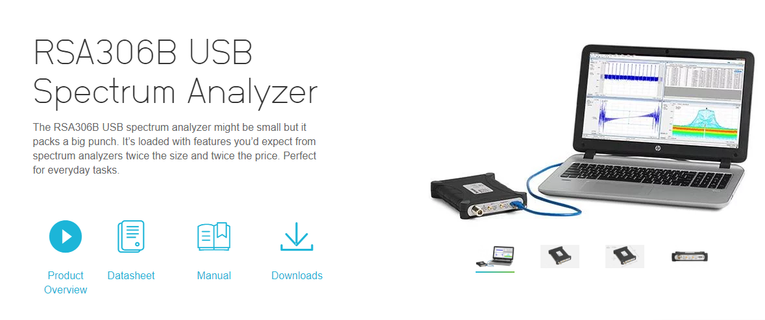

Slide 16
Mitad de precio:
Menor Bandwidth
Menor tamaño y portable
Mediciones de menor calidad

Slide 17
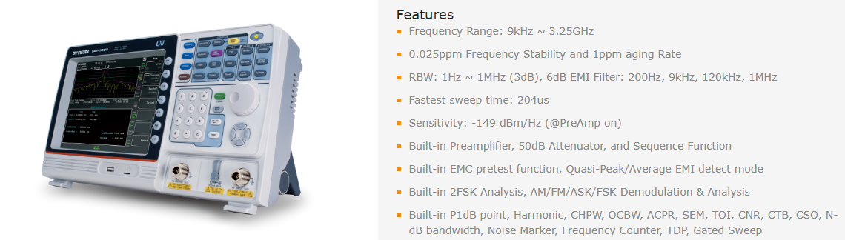
GSP-9330

Slide 18
